Slide 1
Wsparcie doradcy zawodowego w działaniach na rzecz podnoszenia jakości pracy branżowych szkół w Polsce – oferta programów edukacyjnych Fundacji Rozwoju Systemu Edukacji
Izabela Laskowska
Fundacja Rozwoju Systemu Edukacji
Warszawa, 4.02.2021

Slide 3
Wspieranie doradztwa zawodowego w PROGRAMie erasmus+

Slide 4
Projekty partnerstw strategicznych Programu Erasmus+ :
promują europejski wymiar doradztwa w zakresie kształcenia i szkolenia zawodowego;
wspierają opracowywanie, testowanie, dostosowywanie i przyjmowanie lub wdrażanie innowacyjnych praktyk dotyczących metod i narzędzi w zakresie doradztwa zawodowego i coachingu;
adresowane są m.in. do instytucji prowadzących poradnictwo zawodowe, doradztwo zawodowe i usługi informacyjne.

Slide 5
projekt „Trio to Success”
Realizowany przez Stowarzyszenie na Rzecz Spółdzielni Socjalnych
w partnerstwie z Centrum Doradztwa Zawodowego dla Młodzieży z Poznania
Dofinansowanie: 229 749,39 EUR
Współpraca szkół i nauczycieli ze spółdzielniami socjalnymi
Dedykowany nauczycielom, trenerom, doradcom zawodowym, przedsiębiorcom, NGOs
Celem jest poprawa szans absolwentów szkół zawodowych na rynku pracy, rozwój doradztwa i metod kształcenia zawodowego
Produkty: m.in. zbiór scenariuszy dla doradców zawodowych, podręcznik kształcenia, katalog dobrych praktyk oraz tutoriale/film edukacyjny
Proponuje uzupełnienie ścieżki edukacyjnej uczniów szkół zawodowych o elementy związane z przedsiębiorczością społeczną.
www.spoldzielnie.org/catp,125
Notes:
http://spoldzielnie.org/new,764
Projekt Trio to success realizowany był od 1 listopada 2015 roku do 31 października 2017 roku. Przez ten czas wspólnie z partnerami: Cometą Formazione z Włoch, Poradnią – Psychologiczno-Pedagogiczną r. wileńskiego oraz Centrum Doradztwa Zawodowego dla Młodzieży z Polski pracowano nad poprawą jakości kształcenia zawodowego. Rezultatem prac są cztery publikacje oraz film instruktażowy, dostępne w czterech językach (język polski, włoski, litewski i angielski). Powstały nowe rozwiązania w zakresie metod nauczania opartych na pracy, kształcenia kompetencji miękkich i włączania ekonomii społecznej w proces kształcenia.
Dostępne materiały video :
Cały film (kompilacja wszystkich filmów instruktażowych):
https://www.youtube.com/watch?v=WfLzniE5Si0&list=UUbDA2WyB5PbgzusevEy4HBQ&index=19
I jeden z filmów w wersji skróconej:
https://www.youtube.com/watch?v=X9Z8mf1FIq8&list=UUbDA2WyB5PbgzusevEy4HBQ&index=20

Slide 6
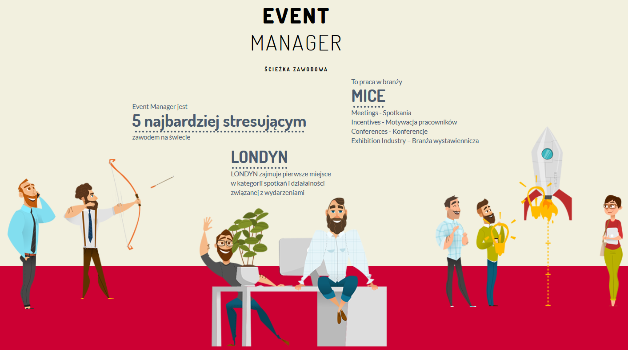
projekt „Wybieram świadomie - nowatorskie narzędzia budowania ścieżki kariery ”
Realizowany przez Eduexpert sp. z o.o.
Dofinansowanie: 239 312,00 EUR
Cel projektu: zwiększenia poziomu świadomości młodzieży szkolnej w zakresie rozwoju poszczególnych obszarów kompetencji kluczowych, istotnych z punktu widzenia rynku pracy;
Dedykowany nauczycielom i doradcom zawodowym, pedagogom, uczniom i rodzicom;
Produkty: platforma z pakietem narzędzi edukacyjnych w 3 językach (multimedialne scenariusze wspierające rozwijanie kompetencji kluczowych dla wybranych zawodów)
www.erasmusproject.pl
Notes:
http://www.erasmusproject.pl/
Celem projektu „Wybieram świadomie – nowatorskie narzędzia budowania ścieżki kariery” było wypracowanie innowacyjnych, interdyscyplinarnych multimedialnych narzędzi w zakresie kompetencji kluczowych i pokazanie ich wykorzystania w obszarze rozwoju zawodowego.
Wszystkie narzędzia zostały przygotowane na ogólnodostępnej, wspólnej, dedykowanej młodzieży szkolnej platformie doradczej www.erasmusproject.pl. Na platformie zgromadzono pakiet narzędzi edukacyjnych adresowanych do młodzieży, które jednocześnie mają zastosowanie dla równoległych grup docelowych (nauczyciele, pedagodzy, Uczniowie, rodzice) .
Pakiet składa się z 6 multimedialnych projektów edukacyjnych (ze szczególnym uwzględnieniem przedmiotów matematyczno-przyrodniczych, informatycznych, nauki czytania i pisania) wraz z quizami.
W ramach działań projektowych wypracowano rezultaty o charakterze uniwersalnym. Wszystkie opracowane w trzech językach (polskim, angielskim i włoskim) produkty mogą być użytkowane są stosowane w krajach partnerskich.

Slide 7
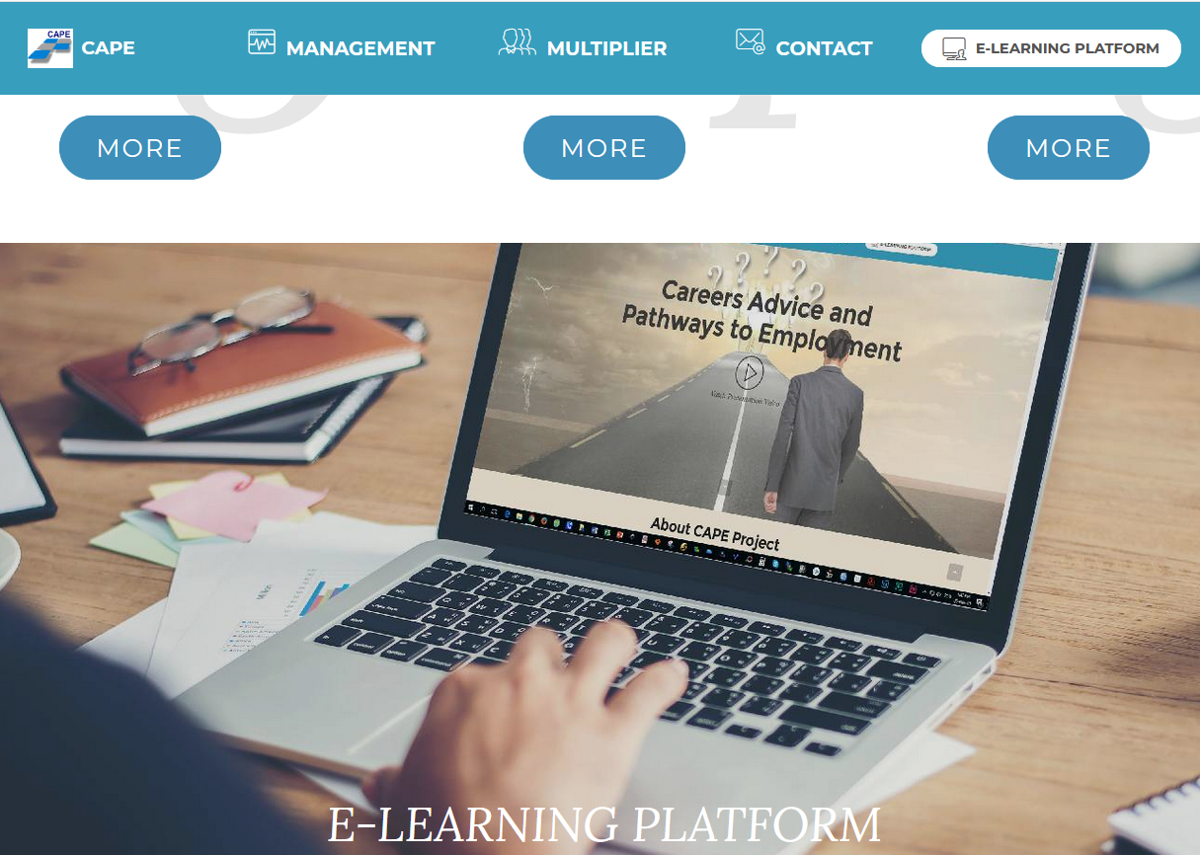
projekt „Careers Advice and Pathways to Employment”
Realizowany przez Stowarzyszenie Profilaktyczno-Wychowawcze Fenix
Dofinansowanie: 241 984,80 EUR
Partnerzy opracowali program szkoleniowy dla nauczycieli i doradców zawodowych, dostarczający informacji, rad i wskazówek, w jaki sposób najlepiej wdrożyć i umieścić w programie nauczania doradztwo zawodowe;
Produkty: innowacyjna aplikacja z modułami edukacyjnymi i programem szkolenia dla nauczycieli i doradców zawodowych;
Dodatkowo, celem działań projektowych była mobilizacja uczniów, by mogli lepiej zarządzać własnymi umiejętnościami.
http://www.cape-project.eu/
www.erasmusproject.pl
Notes:
http://www.cape-project.eu/
Konsorcjum z 9 krajów - CAPE miało na celu międzysektorową wymianę dobrych praktyk z całej, aby zaoferować nauczycielom, trenerom i doradcom zawodowym narzędzia do rozwoju i zdobycia nowej wiedzy i umiejętności, aby wspierać młodych ludzi w rozwijaniu umiejętności zarządzania karierą (CMS).
Opracowano program szkoleniowy dla trenerów, który został przetestowany w partnerstwie. Towarzyszący podręcznik szkoleniowy i materiały dydaktyczne dostępne na platformie e-learningowej mają stanowić wsparcie dla nauczycieli, trenerów i doradców zawodowych. Oczekiwany wpływ to poprawa kompetencji nauczycieli / trenerów i doradców zawodowych oraz wiedzy o rynku pracy i aktualnych możliwościach kariery, umożliwiając młodym ludziom rozwijanie umiejętności zarządzania karierą i dokonywania lepszych wyborów zawodowych.
W opinii eksperta oceniającego RK projekt posiada potencjał wpływu rezultatów na nauczycieli, edukatorów. Projekt jest innowacyjny i może stanowić dobrą praktykę.

Slide 9
Co po PROGRAMIE ERASMUS+?
NOWY PROGRAM na lata 2021-2027:
BARDZIEJ WŁĄCZAJĄCY I BARDZIEJ DOSTĘPNY
PRZYJAZNY DLA NOWYCH, NIEDOŚWIADCZONYCH WNIOSKADAWCÓW
BARDZIEJ INNOWACYJNY
BARDZIEJ CYFROWY I „ZIELONY”
UPROSZCZONE PROCEDURY WNIOSKOWANIA
ZWIĘKSZONY BUDŻET

Slide 10
Oferta programowa Erasmus+ 2021-2027 na rzecz kształcenia zawodowego
praktyki i staże zawodowe dla uczniów w zagranicznych firmach/centrach kształcenia jako kształcenie w rzeczywistych warunkach pracy;
Udział uczniów i nauczycieli w międzynarodowych konkursach umiejętności zawodowych/ olimpiadach branżowych;
bogata oferta doskonalenia zawodowego nauczycieli, instruktorów, doradców, opiekunów praktyk: kursy metodyczne, specjalistyczne, językowe, staże w przedsiębiorstwach;
Akcja 1 – Mobilność edukacyjna

Slide 11
Akcja2 - Współpraca na rzecz innowacji i wymiany dobrych praktyk
Partnerships for Cooperation:
Cooperation Partnerships
Small-scale Partnerships
Partnerships for Excellence:
European Universities
Centres for Vocational Excellence
Teachers Academy
Erasmus Mundus Joint Master Degrees
Partnerships for Innovation
Alliances
Forward-looking projects
On-line platforms (np. eTwinnig, Electronic Platform for Adult Learning EPALE, School Education Gateway SEG, European Youth Portal, Erasmus Virtual Exchanges)

Slide 13
SZCZEGÓŁY PROGRAMU EDUKACJA
Zmniejszanie różnic ekonomicznych i społecznych w obrębie Europejskiego Obszaru Gospodarczego oraz wzmacnianie stosunków dwustronnych pomiędzy Polską, a Państwami – Darczyńcami (Islandia, Liechtenstein, Norwegia) w obszarze edukacji.
Wzmacnianie potencjału ludzkiego oraz poszerzanie wiedzy w Polsce.
Budżet programu: 23 529 412 EUR
Końcowa data realizacji programu: 31 grudnia 2024 r.

Slide 14
OBSZARY PRIORYTETOWE
edukacja włączająca,
zarządzanie w sektorze edukacji,
rozwój kultury jakości w sektorze edukacji, w tym wewnętrznych systemów zapewniania jakości,
rozwój i promocja sektora VET, z uwzględnieniem m.in. dualnego systemu nauczania oraz współpracy instytucji kształcenia z pracodawcami,
rozwój poradnictwa zawodowego,
edukacja dotycząca systemu opieki społecznej nad dziećmi – „child welfare education”.

Slide 20
KOMPONENT III WSPÓŁPRACA INSTYTUCJONALNA – VET KOMPONENT IV WSPÓŁPRACA INSTYTUCJONALNA
Dwustronne oraz wielostronne projekty na rzecz poprawy jakości
i dopasowania kształcenia i szkolenia zawodowego (VET) oraz zawodowego kształcenia ustawicznego
Dwustronne oraz wielostronne projekty współpracy instytucjonalnej na rzecz poprawy jakości i dopasowania oferty edukacyjnej we wszystkich sektorach z wyłączeniem VET oraz zawodowego kształcenia ustawicznego

Slide 23
DZIAŁANIE D
szkolenia ogólne z tematyki dotyczącej edukacji zdalnej
kursy, szkolenia dla edukatorów z planowania
i projektowania edukacji zdalnej
opracowanie programów nauczania, podręczników, kursów, warsztatów
szkolenia dla uczestników

Slide 25
Czym jest Nowy Europass?
Europass to nowa usługa cyfrowa Komisji Europejskiej umożliwiającą każdemu obywatelowi Europy skuteczną prezentację kwalifikacji i umiejętności zawodowych na rynku pracy i edukacji.
Usługa obejmuje Profil Europass, CV, List motywacyjny funkcjonujące w takiej samej formie na obszarze UE, w Islandii, Norwegii, Lichtensteinie oraz krajach kandydujących do UE.
Działa w oparciu o Decyzję Parlamentu Europejskiego i Rady UE 2018/646 z dnia 18 kwietnia 2018 r. w sprawie wspólnych ram mających na celu świadczenie lepszej jakości usług w zakresie umiejętności i kwalifikacji (Europass), uchylająca decyzję nr 2241/2004/WE

Slide 26
Korzyści wynikające z wykorzystania Nowego Europass
Zindywidualizowany profil do cyfrowej prezentacji umiejętności, kwalifikacji, kompetencji, doświadczenia, etc.
Nowy edytor CV oraz listu motywacyjnego. Bezpośredni dostęp do największej europejskiej bazy ofert pracy EURES.
Cyfrowe poświadczenia, tzw. „digital cridentials” (opisują cyfrowo rezultaty nauczania, działania, oceny, uprawnienia zawodowe, kwalifikacje, etc.).
Spersonalizowana oferta szkoleń i kursów skorelowana z zawodem, profilem i zadanymi preferencjami.
Całościowa baza informacji o edukacji i zatrudnieniu dla wszystkich krajów UE, w 29 językach.

Slide 27
Nowy Europass

Slide 28
Narzędzia Nowego Europass

Slide 29
Wsparcie Doradcy zawodowego - Europass
Publikacje, prezentacje i przydatne linki w zakresie doradztwa zawodowego:
www.europass.org.pl/doradztwo-zawodowe/
Nagrania webinarów i materiały ze szkoleń dostępne na stronie:
www.europass.org.pl/zasoby
Informacje o kolejnych webinarach dostępne na stronach FRSE, Erasmus+, Europass i profilu Europass Poska w serwisie Facebook.

Slide 31
EPALE - Elektroniczna platforma
na rzecz uczenia się dorosłych w Europie
to ogólnoeuropejska wielojęzyczna platforma internetowa skierowana do specjalistów w obszarze uczenia się dorosłych, m.in. szkoleniowców, edukatorów, pracowników organizacji pozarządowych z obszaru edukacji dorosłych, jak również do doradców zawodowych.
Głównym celem platformy jest stworzenie przestrzeni dla kadry edukacji dorosłych do dyskusji, dzielenia się wiedzą, współpracy, a przez to do doskonalenia swoich kompetencji w obszarze edukacji dorosłych.

Slide 32
Co możemy znaleźć na EPALE?
Informacje o szkoleniach, konferencjach dla edukatorów dorosłych
Raporty, analizy, scenariusze, publikacje w PDF, prezentacje, nagrania z webinarów
Artykuły
Najnowsze informacje

Slide 33
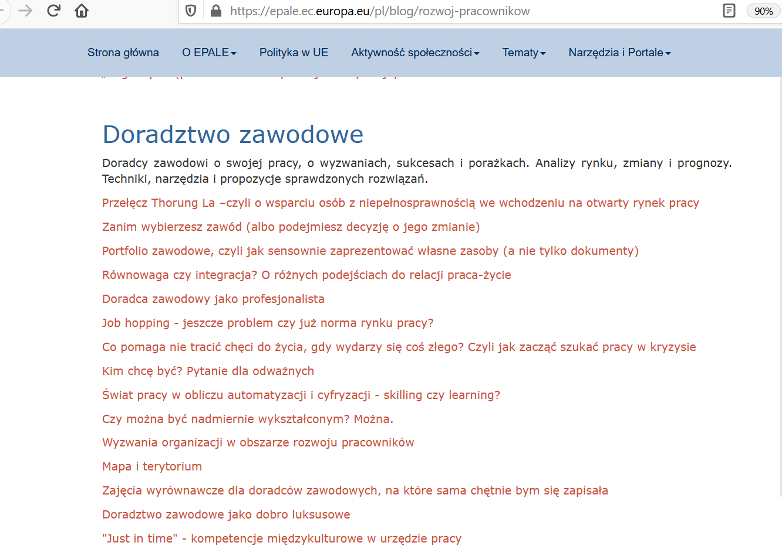
Materiały dla doradców zawodowych
https://epale.ec.europa.eu/pl/blog/rozwoj-pracownikow

Slide 34
Nagranie dostępne na EPALE

Slide 35
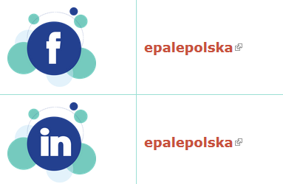
Kontakt
Krajowe Biuro EPALE
tel.: 22 46 31 063 e-mail: epale@frse.org.pl

